Slide 1

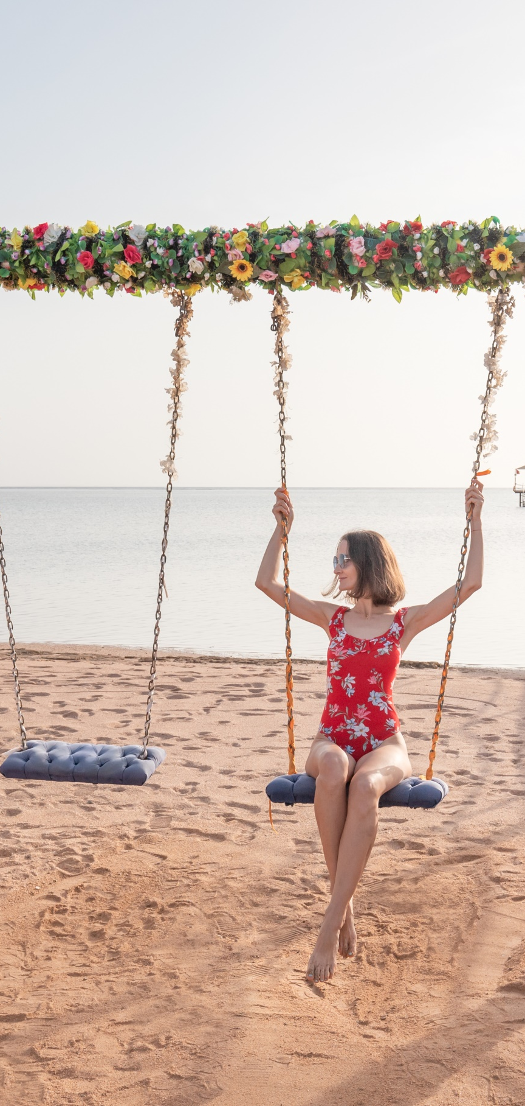

Напитки
Питание
Все виды напитков
  Лобби-бар 24/7 “Алкогольные и безалкогольные напитки”.
  Бар на терассе с 10:00 до 00:00
  Бар Олимпус с 10:00 до 18:00
  Бар на пляже с 10:00 до 18:00
  Red Sky бар с 10:00 до 23:00
  Кальян( за дополнительную плату) с 12:00 до 23:00 “Red Sky Bar”
  Golden Buddha бар и диско с 22:00 до 00:00
  Спокойная музыка с 00:00 до 01:00
Мороженое
  Бар на пляже & Бар Олимпус, с 12:00 до 17:00
Итальнянский ресторан «Сопрано»
Завтрак с 07:00 до 10:00
Поздний завтрак с 10:00 до 11:00
Ужин с 19:00 до 21:30
Вотсочный ресторан «Таджин»
Завтрак с 07:00 до 10:00
Обед с 12:30 до 14:30
Ужин с 18:30 до 21:00
Рыбный ресторан «Кулина»
Ранний завтрак с 01:00 до 05:00
Завтрак с 07:00 до 10:00
Обед с 12:30 до 14:30
Ужин с 18:30 до 21:00
Поздний ужин с 22:30 до 00:00
А Ля Карт ресторан «Concerto»
Ужин с 18:30 до 21:00
(необходимо предварительное бронирование с Guest Relation за один день с 10:00 до 12:00) , Один раз за весь период проживания, в случае если Вы проживаете в отеле более 5 ночей).
А Ля Карт ресторан «Golden Buddha»
Ужин с 18:30 до 21:00
(необходимо предварительное бронирование с Guest Relation за один день с 10:00 до 12:00) , Один раз за весь период проживания, в случае если Вы проживаете в отеле более 5 ночей).
Capitano ресторан
Закуски с 12:00 до 17:00.
Бар на пляже
Закуски с 12:00 до 17:00
Red Sky бар с 10:00 до 20:00
Закуски с 12:00 до 17:00
Обратите внимание:
Алкогольные напитки сервируются с 10:00 до полуночи, в остальное время алкогольные напитки за дополнительную плату, кроме лобби бара.
Время и место приема пищи могут быть изменены из-за погодных условий или непредвиденных обстоятельств.
ALL
INCLUSIVE FORMULA
T: +20 693710121/ +20 693710122-23-24
F: +20 693710120/
H: +20 15787
E: SALES@PICKALBATROS.COM
PICKALBATROS.COM

Slide 2
ПРОГРАММА
ВАЖНАЯ ИНФОРМАЦИЯ
  Дресс-код
Дресс-код в общественных зонах отеля и
ресторанах элегантны и непринужденны; джентльменов любезно просим носить длинные брюки. Майки, одежда для бассейна и тапочки не допускаются в ресторан во время ужина.
  Карточки на полотенца
в случае утери карточки, повреждения или невозврата на ресепшн, при выезде с вашего счета будет снята сумма в размере 10 долларов США.
* услуги за дополнительную плату
Вся вышеуказанная информация подлежит предварительному подтверждению.
  DJ Радио 10:00
  Утренняя растжка 10:30
  Дартс 11:00
  Уроки танцев 11:30
  Водная аэробика 12:00
  Коктейльные игры 12:30
  DJ Радио 15:00
  Уроки танцев 15:30
  Пляжный воллейбол 16:00
  Йога 16:30
  Теннис на пляже 16:30
  Детский клуб ежедневно с 10:00 до 13:00 & с 14:00 до 17:00
  Время выселения
Время выезда с номера 12:00. Для позднего отъезда, пожалуйста обратитесь на стойку регистрации, чтобы узнать о дополнительной оплате.
  Услуги прачечной, химчистки и парковки
Пакет для белья и прайс-листы расположены на полках в шкафу; если ваше белье получено до 09:00, оно будет возвращено вам в тот же день в 18:00
  СПА И ТРЕНАЖЕРНЫЙ ЗАЛ
Тренажерный зал с 07:30 до 20:00 бесплатно.
Бассейн с 09:00 до 19:00 бесплатно.
Сауна/паровая баня/хаммам (все спа-услуги) оплачиваются дополнительно.
Примечание: Пожалуйста, обратите внимание, что спа-центр предназначен только для взрослых (+16).
  Сейф
Мы рекомендуем хранить все ценные вещи в сейфе в номере, инструкции по использованию указаны на дверце сейфа.
Примечание: отель не несет ответственности за ценные вещи оставленные вне сейфа
  Доктор ( за дополнительную плату)
Клиника работает 24 часа, 7 дней в неделю.
Консультация врачей в клинике доступна круглосуточно. Если вам потребуется какая-либо медицинская помощь, пожалуйста, свяжитесь с отделом по работе с гостями с помощью телефона..Консьерж может помочь организовать заказ медикаментов, которые могут вам потребоваться
Примечание:
Другие развлечения на пляже: пляжный футбол, пляжный теннис, настольный теннис и музыка на закате.
Аквапарк & корты
Аквапарк с 10:30 до 12:30
и с 14:30 до 18:30
* Серф станция с 10:00 до 18:30
Теннисные корт с 10:00 до 22:00
Падл корт с 10:00 до 22:00
Настольные теннис с 09:00 до 18:00
Требуется резервация ( Теннис – Падл – Настольный теннис)
Резервация в центре выдачи полотенец.
Справочник отеля
Отдел по работе с гостями (704)
Ресепшен (700) или (0)
Уборка (706)
СПА центр (762)
Обратная связь:
По любым вопросом, пожалуйста свяжитесь с отделом по работе с гостями,который находится в холле отеля с 09:00 до 18:00.
РАЗВЛЕЧЕНИЯ:
  Детские фильмы ежедневно в детском клубе в 19:00.
  Мини диско ежедневно на сцене амфитеатра в 20:30
  DJ на сцене амфитеатра ежедневно в 21:00.
  Вечерние шоу на сцене амфитеатра ежедневно в 21:30.

